Slide 1
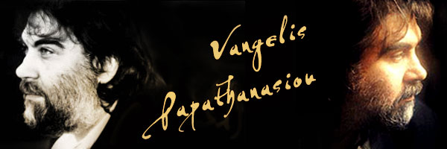
VANGELIS

Slide 2
Πρώτα χρόνια
Ο Βαγγέλης Παπαθανασίου γεννήθηκε στις 29 Μαρτίου 1943 στην Αγριά Βόλου. Ξεκίνησε να συνθέτει από την ηλικία των τεσσάρων ετών, ενώ έδωσε την πρώτη του δημόσια παράσταση στην ηλικία των έξι, χωρίς να έχει καμία μουσική εκπαίδευση. Ήταν αυτοδίδακτος παρά τις πιέσεις των γονιών του, αλλά και των δασκάλων του, που τον προέτρεπαν να κάνει μαθήματα μουσικής. Ωστόσο, σπούδασε κλασική μουσική, ζωγραφική και σκηνοθεσία στην Ακαδημία Καλών Τεχνών στην Αθήνα.

Slide 3
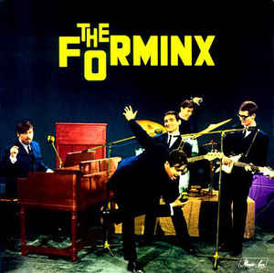
Συμμετοχή σε συγκροτήματα
Στις αρχές της δεκαετίας του 60' κάνει τα πρώτα του βήματα στη μουσική με τη συμμετοχή του στο συγκρότημα Forminx,αφήνοντας το ανεξίτηλο χρώμα του στην Ελληνική ποπ κουλτούρα. Το όχημα για την επιτυχία του συγκροτήματος ήταν το τραγούδι Jeronimo Yanka που σημείωσε τεράστια επιτυχία καθώς το 45άρι άλμπουμ έγινε χρυσό την πρώτη εβδομάδα.
https://www.youtube.com/watch?v=tM2F-cE3XhU

Slide 4
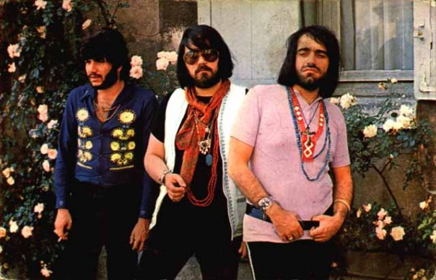
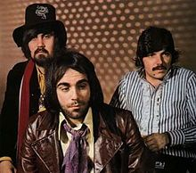
Το 1968 θέλοντας να ανοίξει τα φτερά του μετακομίζει στο Παρίσι και μαζί με τον Έλληνα καλλιτέχνη Ντέμη Ρούσο δημιουργεί τους Aphrodite’s Child.Το επιτυχημένο διπλό άλμπουμ με τον τίτλο 666 θεωρείται ότι του έδωσε ώθηση για την αρχή μιας διεθνούς καριέρας. Ενώ αποτελούσε ακόμα μέλος των Aphrodite’s Child, άρχισε δειλά να ασχολείται και με διαφορετικά πράγματα. Η αρχή έγινε το 1970 όταν έγραψε την μουσική για μία ταινία του Χένρι Σαπιέρ. Ακολουθεί ένα ακουστικό ντοκιμαντέρ επηρεασμένο από της φοιτητικές εξεγέρσεις στο Παρίσι του 1968. Το 1973 θα ξεκινήσει μία επιτυχημένη συνεργασία με τον σκηνοθέτη Φρέντερικ Ροσίφ για μία σειρά ντοκιμαντέρ για την άγρια φύση, ενώ λίγο προτού μεταβεί στο Λονδίνο θα κυκλοφορήσει έναν προσωπικό δίσκο με τίτλο Earth
https://www.youtube.com/watch?v=YzwR44G3Knw

Slide 5
Το 1975 αφήνει τους Aphrodite’s Child για να εγκατασταθεί στο Λονδίνο. Εκεί πραγματοποιεί το όνειρο του δημιουργώντας υπερσύγχρονες εγκαταστάσεις μουσικών ηχογραφήσεων, τα Nemo studios. Πλέον ο Βαγγέλης Παπαθανασίου είχε όλα τα εργαλεία για να μεγαλουργήσει. Δεν θα αργήσει να έρθει η πρώτη συλλογή στο νέο στούντιο με τίτλο Heaven and Hell (1975) ενώ Θα ακολουθήσουν και άλλα επιτυχημένα άλμπουμ, όπως το Albedo 0.3 (1976), το Spiral (1977) για το οποίο βραβεύτηκε με το διεθνές βραβείο MIDEM Instrumental, το Beaubourg (1978) και το China (1979). Πλέον η καριέρα του Βαγγέλη Παπαθανασίου έχει εκτοξευθεί και το μουσικό ταλέντο του έχει αναγνωριστεί παγκοσμίως.
Το 1978 συνεργάζεται με την Ελληνίδα ηθοποιό Ειρήνη Παππά στο άλμπουμ με τίτλο Ωδές που περιείχε παραδοσιακά ελληνικά τραγούδια, ενώ το 1986 συνεργάζονται εκ νέου στο άλμπουμ Ραψωδίες. Ο Βαγγέλης Παπαθανασίου δημιουργεί παράλληλα άλλη μία μεγάλη συνεργασία, με τον Γιον Άντερσον σε τέσσερα άλμπουμ, το Short Stories (1978), το The Friends of Mr Cairo (1981), το Private Collection (1983) και το Page of Life (1991).

Slide 6
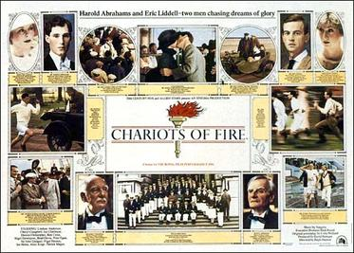
Συνθέσεις για Κινηματογραφικές ταινίες
Ένα μεγάλο μέρος των συνθέσεων του Παπαθανασίου δημιουργήθηκαν για να πλαισιώσουν κινηματογραφικές Παραγωγές ως σάουντρακ. Κορυφαίο σάουντρακ θεωρείται το Οι Δρόμοι της Φωτιάς (Chariots of Fire) για την ομώνυμη ταινία του 1981 η οποία απέσπασε το Όσκαρ Καλύτερης Πρωτότυπης Μουσικής το 1982. Η ταινία εξιστορούσε την αξιοθαύμαστη προσπάθεια τριών Βρετανών δρομέων στους Ολυμπιακούς Αγώνες του 1924 στο Παρίσι.
https://www.youtube.com/watch?v=CSav51fVlKU
Δείτε όμως και αυτό….. https://www.youtube.com/watch?v=CwzjlmBLfrQ&t=33s

Slide 7

Ο Παπαθανασίου έχει γράψει μουσική σε αρκετές ταινίες μυθοπλασίας, ντοκιμαντέρ και τηλεοπτικές παραγωγές, ανάμεσα στις οποίες ξεχωρίζουν οι:
Ο Αγνοούμενος (Missing 1982) του Έλληνα σκηνοθέτη Κώστα Γαβρά
https://www.youtube.com/watch?v=X1WiQxDAeV4

Slide 8

Blade Runner (1982) ταινία επιστημονικής φαντασίας του Ρίντλεϊ Σκοτ https://www.youtube.com/watch?v=eogpIG53Cis

Slide 9
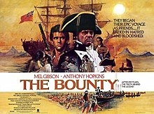
Η Ανταρσία του Μπάουντι (1984) του Ρότζερ Ντόναλτσον https://www.youtube.com/watch?v=g5QER2wu0lg

Slide 10
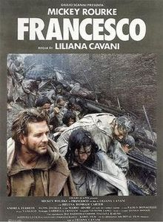
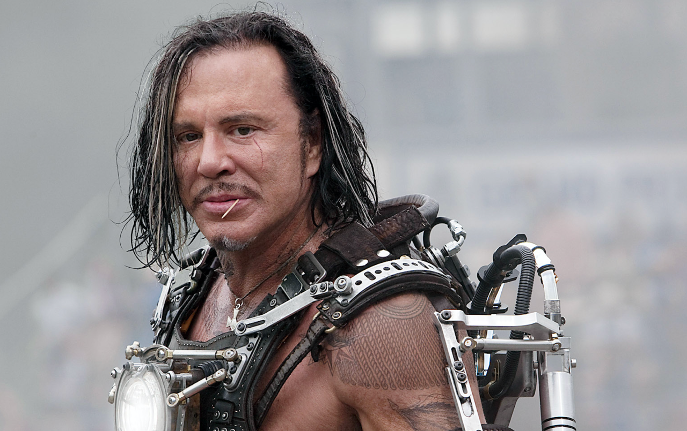
Francesco (1989) της Liliana Cavani https://www.youtube.com/watch?v=18rO843lZvM

Slide 11
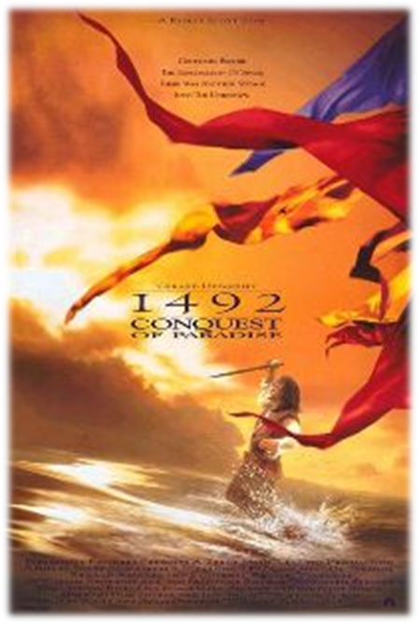
1492 Χριστόφορος Κολόμβος
( Conquest of paradise , 1992)
του Ρίντλεϊ Σκοτ για το οποίο απέσπασε
το βραβείο Echo Awards
αλλά και το βραβείο του Χρυσού Λέοντα,
https://www.youtube.com/watch?v=WYeDsa4Tw0c&t=92s

Slide 12
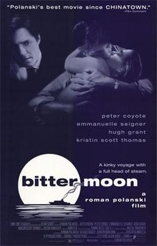
Bitter Moon (1992) του Ρόμαν Πολάνσκι
https://www.youtube.com/watch?v=RDpLAHDz020

Slide 13

Καβάφης ( 1996) του Γιάννη Σμαραγδή
https://www.youtube.com/watch?v=sJQvG-VsINo

Slide 14

Αλέξανδρος (2004) του Όλιβερ Στόουν
https://www.youtube.com/watch?v=Bh6LKIdxqCU

Slide 15
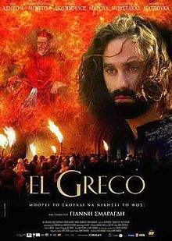
El Greco (2007) του Γιάννη Σμαραγδή
https://www.youtube.com/watch?v=tqB4IBj6dGg

Slide 16
Μουσική για το διάστημα
Η εξερεύνηση του διαστήματος τον ενθουσίαζε από τα πρώτα του παιδικά χρόνια όπως έχει δηλώσει και ο ίδιος. Ένα μεγάλο μέρος από τα έργα του είναι αφιερωμένο σε αυτό, ενώ διαχρονικά οι κορυφαίοι διαστημικοί οργανισμοί τον εμπιστεύτηκαν για να μελοποιήσει τις επιτυχίες τους.
Η πρώτη του γνωριμία με τον κόσμο του διαστήματος έγινε το 1980 όταν ξεκίνησε να προβάλλεται η αμερικανική τηλεοπτική σειρά Cosmos: A Personal Voyage του Καρλ Σαγκάν που είχε ως κύριο θέμα τη θέση του ανθρώπου στο σύμπαν και την ύπαρξη εξωγήινης ζωής. Η μουσική επένδυση των επεισοδίων δημιουργήθηκε από τον Βαγγέλη Παπαθανασίου, ενώ η σειρά απέσπασε βραβείο Emmy και προβλήθηκε σε 500 εκατομμύρια τηλεθεατές σε 60 χώρες.

Slide 17
Το καλοκαίρι του 2001 ο Παπαθανασίου παρουσίασε το έργο Μυθωδία στους στύλους του Ολυμπίου Διός. Η μουσική του έργου δημιουργήθηκε ώστε να συνοδεύσει τη διαστημική αποστολή της ΝΑΣΑ 2001: Οδύσσεια στον Άρη. Τραγούδησαν σόλο οι σοπράνο Τζέσι Νόρμαν και Κάθλιν Μπατλ. Επίσης συμμετείχε η Μητροπολιτική Ορχήστρα του Λονδίνου, 120μελής χορωδία της Εθνικής Λυρικής Σκηνής ενώ ο ίδιος ο συνθέτης χειριζόταν τα πλήκτρα. Το έργο προβλήθηκε τηλεοπτικά σε όλο τον πλανήτη ενώ υπήρχαν γιγαντοοθόνες και στο Παναθηναϊκό Στάδιο.
Μετά το τέλος της μουσικής παράστασης η γαλλική κυβέρνηση, την οποία εκπροσώπησε ο υπουργός παιδείας Ζακ Λανγκ, απένειμε στον Βαγγέλη Παπαθανασίου τον τίτλο του Τάγματος της Λεγεώνας της Τιμής σε μία τελετή που έλαβε χώρα στο περιστύλιο του Ζαππείου.
https://www.youtube.com/watch?v=G_U4k_lc3pE

Slide 18
Δύο χρόνια αργότερα η ΝΑΣΑ θα τιμήσει τον Βαγγέλη Παπαθανασίου με το μετάλλιο δημόσιας συνεισφοράς σε αναγνώριση εξαιρετικής συνεισφοράς στο όραμα της, Το βραβείο αποτελεί την υψηλότερη τιμή από τον Αμερικανικό οργανισμό για μη κυβερνητικά πρόσωπα .
Το 2013 η ΝΑΣΑ υιοθετεί για δεύτερη φορά τη μουσική του Βαγγέλη Παπαθανασίου, με ένα πρωτότυπο μουσικό έργο που δημιουργήθηκε για να πλαισιώσει το βίντεο από την αποστολή Ήρα (Τζούνο), που απεικονίζει συγχρόνως την κίνηση της Γης και της σελήνης μαζί για πρώτη φορά. Το βίντεο απαθανατίστηκε κατά τη διάρκεια της αποστολής καθ' οδόν για το σύστημα του πλανήτη Δία.

Slide 19
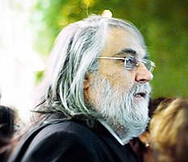
Τον Νοέμβριο του 2014 ο Ευρωπαϊκός Οργανισμός Διαστήματος (ESA) πρότεινε στον Έλληνα μουσικοσυνθέτη να συνθέσει την μουσική για την πρώτη ιστορική προσεδάφιση σε κομήτη. Εκείνος ανταποκρινόμενος συνέθεσε μια μουσική τριλογία (Άφιξη, Το ταξίδι του Philae και Το βαλς του Ροζέτα) η οποία παρουσιάστηκε από τον ESA μετά την επιτυχημένη προσεδάφιση του σκάφους Ροζέτα στον κομήτη 67P.

Slide 20
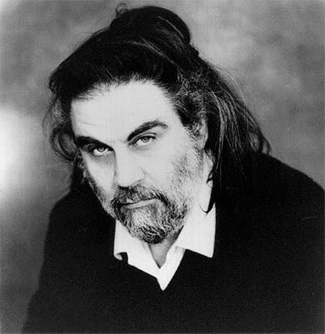
Ως φόρο τιμής στην μουσική του προσφορά αλλά και στην αγάπη του για το διάστημα το Minor Planet Center της Διεθνούς Αστρονομικής Ένωσης το 1995 έδωσε το όνομά του Βαγγέλη Παπαθανασίου στον Αστεροειδή της Κύριας Ζώνης 6354.
Πλέον ονομάζεται 6354 Vangelis

Slide 21
Διάφορες μουσικές δημιουργίες
• 1982 Δημιουργεί το ηχητικό σήμα των ειδήσεων της ΕΡΤ , το οποίο συνέχιζε να ακούγεται στα τηλεοπτικά δελτία ειδήσεων μέχρι σήμερα, με εξαίρεση την περίοδο 2013-2015 όπου ακουγόταν στο δελτίο ειδήσεων της ERTOpen.
https://www.youtube.com/watch?v=ZbR5qEkZO6k

Slide 22
• 1991 Αναλαμβάνει τη μουσική για τα ντοκιμαντέρ του παγκοσμίου φήμης ωκεανογράφου Ζακ-Υβ Κουστώ.
• 1998 Γράφει το άλμπουμ Φόρος Τιμής Στον Γκρέκο, τα έσοδα του οποίου διατέθηκαν για την ενίσχυση της εκστρατείας της εθνικής πινακοθήκης για την απόκτηση του πίνακα του Ελ Γκρέκο Άγιος Πέτρος.
• 1999 Συνθέτει τη μουσική που συνόδευσε την παρουσίαση του επίσημου εμβλήματος των Ολυμπιακών Αγώνων του 2004, ενώ δημιουργεί και τη μουσική για την τελετή παράδοσης την ολυμπιακής φλόγας τόσο στο Σύδνεϋ όσο και από το Σύδνεϋ στην Αθήνα.

Slide 23

• 2002 Δημιουργεί την μουσική για το Παγκόσμιο Κύπελλο Ποδοσφαίρου 2002 που πραγματοποιήθηκε στις Ιαπωνία και Κορέα.
https://www.youtube.com/watch?v=zQR8jzPmmXU

Slide 24
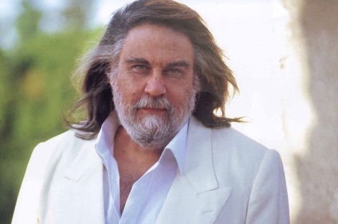
Θέατρο
Αξιοσημείωτη είναι η προσφορά του Βαγγέλη Παπαθανασίου και στο θέατρο.
Το 1983 δημιούργησε τη μουσική για τη παράσταση του Μιχάλη Κακογιάννη, Ηλέκτρα στο Αρχαίο θέατρο της Επιδαύρου, με πρωταγωνίστρια την Ειρήνη Παππά. Επίσης έχει συνεργαστεί με τα Βασιλικά μπαλέτα, καθώς δημιούργησε την μουσική για τρία έργα, Το R B Sque (1980) που παρουσιάστηκε στο Βασιλικό Θέατρο Drury Lane, Το Φρανκενστάιν (1985) και το Η Πεντάμορφη και το Τέρας (1986).

Slide 25
Άλλα έργα
Το ενδιαφέρον του για τις τέχνες δεν περιοριζόταν μόνο στη σύνθεση μουσικής. Το 1997 έκανε την πρώτη του σκηνοθετική απόπειρα, καθώς σχεδίασε και διηύθυνε εξ ολοκλήρου την τελετή έναρξης του 6ου Παγκόσμιου Πρωταθλήματος Ανοιχτού Στίβου της IAAF που πραγματοποιήθηκε στο Παναθηναϊκό της Αθήνας.
Το 2003 αποκάλυψε την ικανότητα του στη ζωγραφική παρουσιάζοντας 70 δικά του έργα ζωγραφικής στα πλαίσια της Βαλένσια Μπιενάλ στην Ισπανία. Μετά την επιτυχία της έκθεσης Vangelis Pintura, τα έργα του εκθέτονται σε σημαντικές γκαλερί σε όλο τον κόσμο. Την ίδια χρονιά ο Παπαθανασίου παρουσίασε επίσης ένα βιβλίο που περιέχει μερικά από τα ωραιότερα έργα του, με τίτλο Vangelis.

Slide 26
Βραβεία – Διακρίσεις
Ο Βαγγέλης Παπαθανασίου στην απονομή του τιμητικού διδακτορικού διπλώματος από το Εθνικό και Καποδιστριακό Πανεπιστήμιο Αθηνών το 2008.
• Όσκαρ Καλύτερου Πρωτότυπου Τραγουδιού 1982 Για την μουσική στη ταινία Δρόμοι της φωτιάς.
• Βραβείο Χρυσού Λέοντος στο Cannes Lions International Advertising Festival, για την μουσική Ask the Mountains σε τηλεοπτική διαφήμιση.
• Βραβείο Max Steiner Award το 1989, για σύνθεση και παρουσίαση διακεκριμένης κινηματογραφικής μουσικής.
• Βραβείο Echo (Γερμανία) για το διεθνή καλλιτέχνη της χρονιάς 1992.
• Βραβείο του Διεθνούς Φεστιβάλ Κινηματογράφου της Φλάνδρας (Βέλγιο) για καλύτερη μουσική επένδυση κινηματογραφικής ταινίας.
• Βραβείο του Διεθνούς Φεστιβάλ Κινηματογράφου της Βαλένθια για καλύτερη μουσική επένδυση κινηματογραφικής ταινίας.
• Βραβείο Κοινού για καλύτερη μουσική επένδυση κινηματογραφικής ταινίας από την Παγκόσμια Ακαδημία Μουσικής Επένδυσης στη Φλάνδρα, Βέλγιο.
• Βραβείο Απόλλων το 1993 για τη συνεισφορά του στη μουσική από την Εταιρεία των Φίλων της Εθνικής Λυρικής Σκηνής.
• Ο τίτλος του Ιππότη του Τάγματος των Τεχνών και των Γραμμάτων της Γαλλικής Δημοκρατίας το 1992. Η απονομή έγινε από τον Γάλλο υπουργό παιδείας.
• Δύο φορές το Παγκόσμιο Μουσικό Βραβείο του Μόντε Κάρλο, για τον Έλληνα καλλιτέχνη με τις μεγαλύτερες πωλήσεις.
• Ο τίτλος του Ιππότη της Λεγεώνας της Τιμής της Γαλλικής Δημοκρατίας το 2001.
• Βραβείο RIAJ (Δισκογραφική Βιομηχανία της Ιαπωνίας) για διεθνές τραγούδι της χρονιάς 2002.
• Μετάλλιο Δημόσιας Συνεισφοράς της ΝΑΣΑ σε αναγνώριση εξαιρετικής συνεισφοράς στο όραμα της ΝΑΣΑ το 2003.
• Το 2013 τα Ελληνικά Ταχυδρομεία εξέδωσαν γραμματόσημα τα οποία τον απεικόνιζαν.
• Τιμητικό διδακτορικό δίπλωμα από το Εθνικό και Καποδιστριακό Πανεπιστήμιο Αθηνών το 2008, παραχωρώντας του το διακεκριμένο τίτλο του Ομότιμου Καθηγητή. Το διδακτορικό του δόθηκε για την εξαιρετική συμβολή του στη μουσική παιδεία του ελληνικού λαού, καθώς και για τη διάδοση του μηνύματος του Ελληνισμού σε όλο τον κόσμο.

Slide 27
ΠΗΓΕΣ:
https://el.wikipedia.org/wiki/%CE%92%CE%B1%CE%B3%CE%B3%CE%AD%CE%BB%CE%B7%CF%82_%CE%A0%CE%B1%CF%80%CE%B1%CE%B8%CE%B1%CE%BD%CE%B1%CF%83%CE%AF%CE%BF%CF%85
https://sagemainds.wordpress.com/music/vangelis-2/vangelis/
https://www.thegreekvibe.com/vangelis/
https://www.residentadvisor.net/news/37322?comments=1
https://en.wikipedia.org/wiki/Vangelis
https://www.greeksongs-greekmusic.com/vangelis-the-most-known-greek-composer/
https://www.discogs.com/The-Forminx-The-Forminx/release/2302140
https://www.facebook.com/25802732405/photos/a.441843772405/25812172405/
https://en.wikipedia.org/wiki/Aphrodite%27s_Child
https://www.typologos.com/o-orfeas-istorikos-kinimatografos-dramas/

Slide 28
https://en.wikipedia.org/wiki/1492:_Conquest_of_Paradise
https://en.wikipedia.org/wiki/File:Chariots_of_fire.jpg
https://en.wikipedia.org/wiki/Missing_(1982_film)
https://en.wikipedia.org/wiki/Blade_Runner
https://en.wikipedia.org/wiki/The_Bounty_(1984_film)
https://en.wikipedia.org/wiki/Francesco_(1989_film)
https://en.wikipedia.org/wiki/Bitter_Moon
https://www.ordino.gr/movie_detail.asp?id=114
https://en.wikipedia.org/wiki/Alexander_(2004_film)
https://en.wikipedia.org/wiki/El_Greco_(2007_film)
https://en.wikipedia.org/wiki/2002_FIFA_World_Cup

Slide 29


